Slide 1
用心谋划勇奋进
砥砺前行敢创新
——百草园小学2017—2018学年第二学期数学教研组计划

Slide 2
一、本组成员简介
百草园小学数学教研组成员共计18人，平均年龄约40岁，承担了全校30个班级的数学教育教学工作。
13位 成熟型教师
5位 潜力型教师
有专业称号的教师占数学教师总数的33.3%

Slide 3
二、学科发展现状分析
1、教学现状。
2、常规现状。
3、研究现状。

Slide 4
三、本学期主要工作和措施
（一）完善课程建设，彰显育人价值
（二）聚焦课堂研究，提高教学质量
（三）提升教师素养，促进教师发展
（四）丰富学生活动，逐步彰显特色

Slide 5
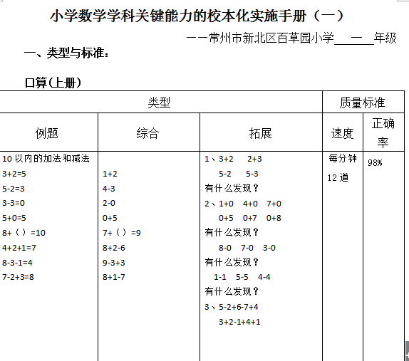
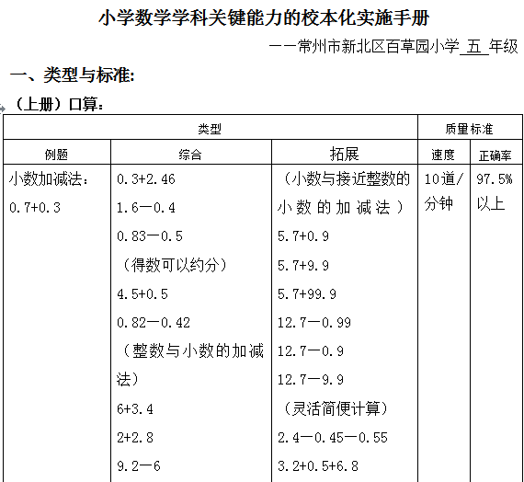
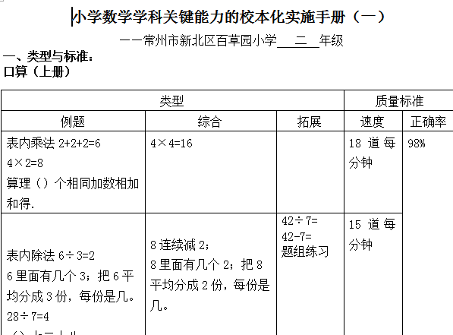
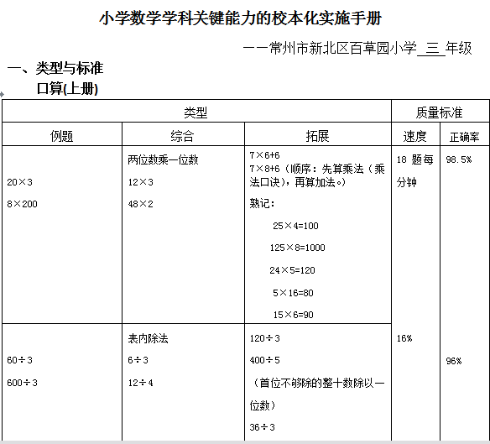
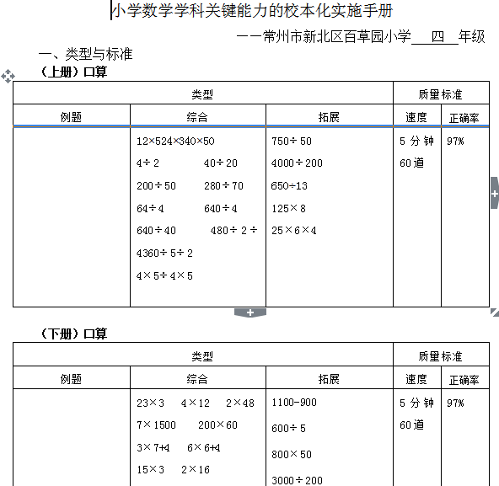
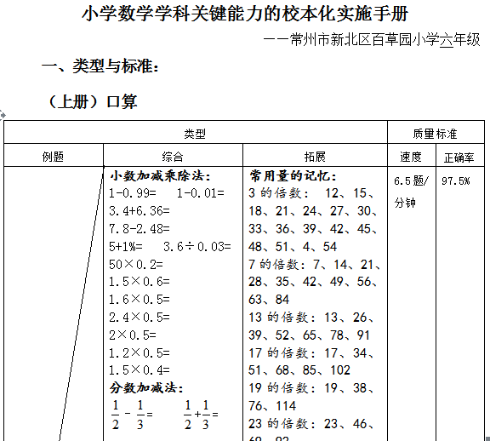
三、本学期主要工作和措施
（一）完善课程建设，彰显育人价值
1、完善小学数学学科关键能力的校本化实施手册（上、下册）。

Slide 6
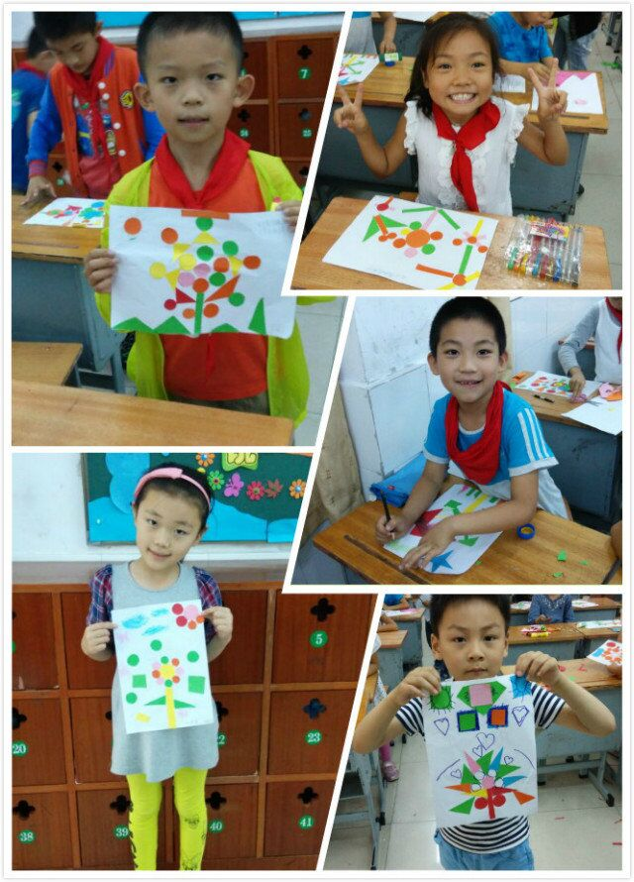
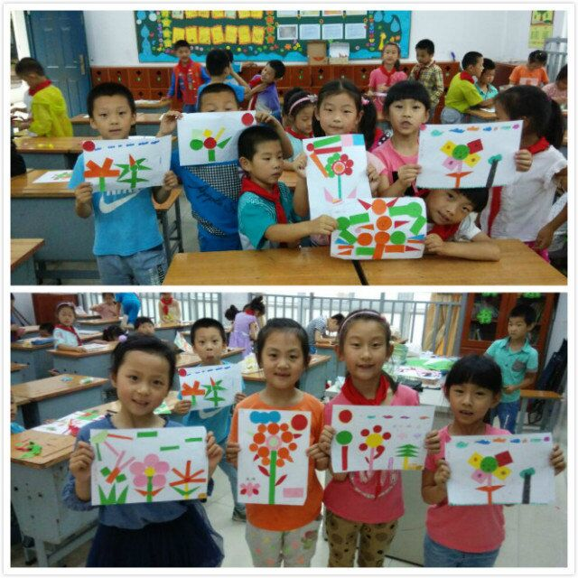
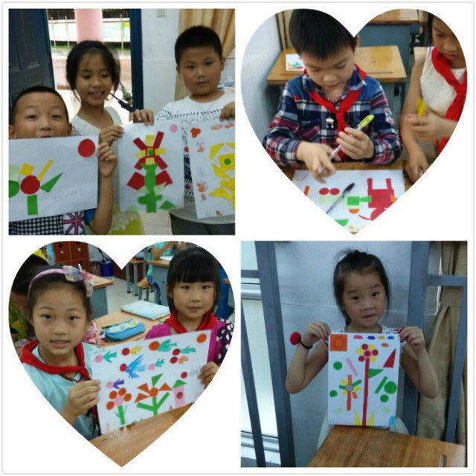
三、本学期主要工作和措施
（一）完善课程建设，彰显育人价值
1、完善小学数学学科关键能力的校本化实施手册（上、下册）。
2、推进“做数学”拓展课程的开发。

Slide 7
三、本学期主要工作和措施
（一）完善课程建设，彰显育人价值
1、完善小学数学学科关键能力的校本化实施手册（上、下册）。
2、推进“做数学”拓展课程的开发。
3、整理精品课例。

Slide 8
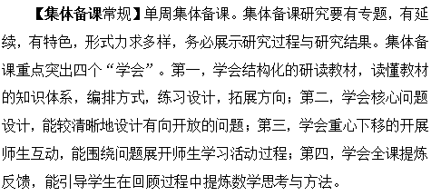
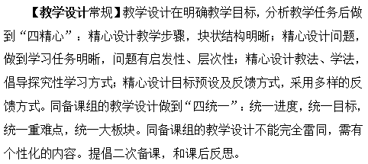
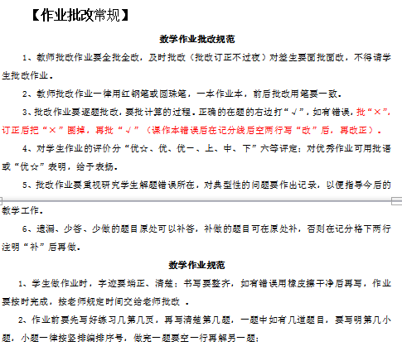
三、本学期主要工作和措施
（二）聚焦课堂研究，提高教学质量
1、聚焦教学常规，紧抓学业质量
集体备课常规、教学设计常规、作业批改常规、研训手册常规

Slide 9
三、本学期主要工作和措施
（二）聚焦课堂研究，提高教学质量
1、聚焦教学常规，紧抓学业质量
集体备课常规、教学设计常规、作业批改常规、研训手册常规、
2、聚焦课堂实践，提高教学质量
专题化、日常化、高效化、成果化

Slide 10
三、本学期主要工作和措施
（二）聚焦课堂研究，提高教学质量
1、聚焦教学常规，紧抓学业质量
集体备课常规、教学设计常规、作业批改常规、研训手册常规、
2、聚焦课堂实践，提高教学质量
专题化、日常化、高效化、成果化
3、聚焦高效练习，提升教学质量
保底作业、质量调研、体验课程

Slide 11
三、本学期主要工作和措施
（三）提升教师素养，促进教师发展
1、增强理论学习，提升设计能力。
共读书目《小学数学教材专业化解读》潘小福著

Slide 12
三、本学期主要工作和措施
（三）提升教师素养，促进教师发展
1、增强理论学习，提升设计能力。
共读书目《小学数学教材专业化解读》潘小福著
2、备战下半年的“骏马杯”
说课、评课的基本功练兵评比活动，45周岁以下教师参与。

Slide 13
三、本学期主要工作和措施
（三）提升教师素养，促进教师发展
1、增强理论学习，提升设计能力。
共读书目《小学数学教材专业化解读》潘小福著
2、备战下半年的“骏马杯”
说课、评课的基本功练兵评比活动，45周岁以下教师参与。
3、提升教师科研能力
外出学习、课题研究、论文撰写等

Slide 14
三、本学期主要工作和措施
（四）丰富学生活动，逐步彰显特色
1、借助小数报竞赛的平台，提升学生的数学综合素养。

Slide 15
三、本学期主要工作和措施
（四）丰富学生活动，逐步彰显特色
1、借助小数报竞赛的平台，提升学生的数学综合素养。
2、加强数学基础知识能力的过关。

Slide 16
三、本学期主要工作和措施
（四）丰富学生活动，逐步彰显特色
1、借助小数报竞赛的平台，提升学生的数学综合素养。
2、加强数学基础知识能力的过关。
3、丰富学生活动。

Slide 17
谢谢聆听，欢迎指导！

